Slide 1
Oblig 2
Frist 16. april

Slide 2
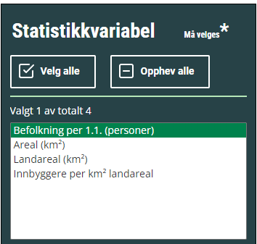
Oppgave “Statistikkportal”
Hent data fra https://www.ssb.no/statbank/table/11342
https://data.ssb.no/api/v0/no/console
Ta inn brukerinput gjennom browseren
  Hardkod eller la bruker velge statistikkvariabel
  Velg “kommune” eller “fylke” som parameter
  To eller flere kommuner (eller fylker)
  Hvilke 3 år eller sekvens av år
Hent data fra SSB til serveren, og utfør beregninger som gir deg median, gjennomsnitt, maksimum og minimum for valgte parameter
Presenter resultatene i browseren i en tabell

